Slide 1
CHƯƠNG 1: MỞ ĐẦU
NGUYỄN THỊ THU HẰNG

Slide 2
NỘI DUNG
Giới thiệu về cấu trúc dữ liệu và giải thuật
1.1. Phần cứng, phần mềm, và sụn
1.2. Lịch sử ngôn ngữ C
1.3. Sơ lược về cấu trúc máy tính
1.4. Biên dịch, liên kết và viết một chương trình chấp hành
1.5. Ứng dụng của ngôn ngữ C trong lĩnh vực điện tử - viễn thông.
Giới thiệu phần mềm Dev-C

Slide 3
GIỚI THIỆU VỀ CẤU TRÚC DỮ LIỆU VÀ GIẢI THUẬT
Khái niệm giải thuật: là một hệ thống chặt chẽ và rõ ràng các quy tắc nhằm xác định một dãy các thao tác trên những dữ liệu vào sao cho sau một dãy số hữu hạn bước thực hiện các thao tác đó ta thu được kết quả của bài toán.
Các đặc trưng của giải thuật
- Tính kết thúc: Giải thuật phải dừng sau một số hữu hạn bước.
- Tính xác định: Các thao tác máy tính phải thực hiện được và các máy tính khác nhau thực hiện cùng một bước của cùng một giải thuật phải cho cùng một kết quả.
- Tính phổ dụng: Giải thuật phải “vét” hết các trường hợp và áp dụng cho một loạt bài toán cùng loại.
- Tính hiệu quả: Một giải thuật được đánh giá là tốt nếu nó đạt hai tiêu chuẩn sau: tốn ít thời gian, tốn ít bộ nhớ.

Slide 4
NGÔN NGỮ BIỂU DIỄN GIẢI THUẬT
Ngôn ngữ tự nhiên: là ngôn ngữ của chúng ta đang sử dụng, chúng ta có thể sử dụng ngôn ngữ tự nhiên để mô tả giải thuật.
Ví dụ: Giải thuật giải phương trình bậc 2: ax² + bx + c =0
- B1: Nhập vào 3 số a, b, c.
- B2: Kiểm tra, nếu a=0 → B1
- B3: Tính ∆ = b² – 4ac
- B4: Nếu ∆ < 0 → B5
Nếu ∆ = 0 → B6
Nếu ∆ > 0 → B7
- B5: Phương trình vô nghiệm → B8
- B6: x₁ = x₂ = -b/2a → B8
- B7: x_{1,2} = (-b ± √ Δ) / 2a
- B8: Kết thúc

Slide 5
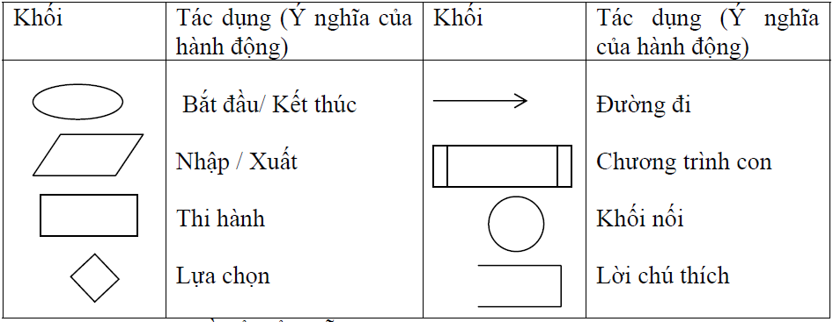
Ngôn ngữ sơ đồ (Lưu đồ): Là một ngôn ngữ đặc biệt dùng để mô tả giải thuật bằng các sơ đồ khối. Mỗi khối quy định một hành động:

Slide 6
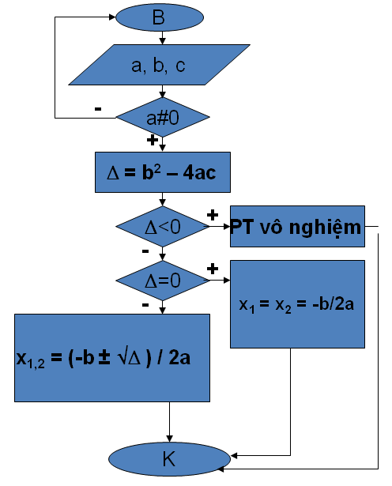
Ví dụ: Lưu đồ thuật toán giải phương trình bậc 2

Slide 7
- Ví dụ 1: Mô tả bằng ngôn ngữ tự nhiên và lưu đồ của bài toán: Hãy nhập vào 2 giá trị a, b là hệ số của phương trình bậc nhất để giải phương trình bậc nhất ax + b =0
Mô tả giải thuật băng ngôn ngữ tự nhiên:
- B1: Nhập 2 số a và b
- B2: Nếu a=0 thì thực hiện bước 3, ngược lại thực hiện bước 4.
- B3: Nếu b=0 thì thông báo phương trình vô số nghiệm và kết thúc chương trình, ngược lại thông báo phương trình vô nghiệm và kết thúc chương trình.
- B4: Thông báo nghiệm của phương trình là –b/a và kết thúc.

Slide 8
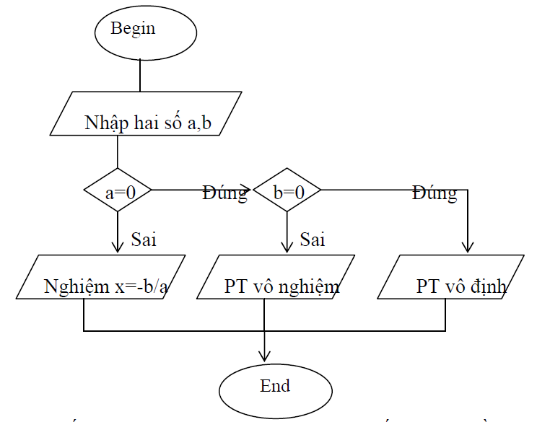
Biểu diễn bằng lưu đồ:

Slide 9
CHƯƠNG 1: MỞ ĐẦU
1.1. Phần cứng, phần mềm và sụn
- Phần cứng: Là những phần của hệ thống mà ta có thể tiếp xúc đến như: các linh kiện, ốc vít và đai ốc, vỏ máy, các dây dẫn điện,…
- Phần mềm là các chương trình chạy trên phần cứng lập trình được và sự thay đổi hoạt động của chúng phụ thuộc vào các đầu vào của hệ thống.
- Phần sụn là một thiết bị phần cứng lập trình được bằng cách sử dụng phần mềm như các bộ EEPROM (bộ nhớ chỉ đọc có thể lập trình được hoặc xóa được bằng điện) và các thiết bị ghép nối, được lập trình bằng cách sử dụng các thanh ghi.

Slide 10
1.2. Lịch sử ngôn ngữ C
Người sáng lập ra ngôn ngữ C là Dennis Ritchie, tại phòng thí nghiệm Bell của công ty AT&T (Hoa Kỳ).
Mục tiêu: Sử dụng ngôn ngữ bậc cao để xây dựng hệ điều hành UNIX theo một phương châm dễ dàng trong việc bảo trì, hiệu quả và dễ di chuyển.
Năm 1983 ngôn ngữ C được Viện tiêu chuẩn quốc gia hoa kỳ - ANSI chuẩn hóa và xây dựng lên tiêu chuẩn ANSI-C. Hầu hết các ngôn ngữ C hiện nay đều theo tiêu chuẩn này.

Slide 11
1.3. Sơ lược về cấu trúc máy tính
Các phần chính của máy tính cơ bản là: một đơn vị xử lý trung tâm (hoặc bộ vi xử lý), bộ nhớ, các mạch vào/ra, các thành phần đó được nối với nhau qua đường bus chính: bus địa chỉ, bus điều khiển và bus dữ liệu.
Các thiết bị ngoại bị ngoại vi như bàn phím, màn hình, ổ đĩa, có thể nối trực tiếp với các bus: dữ liệu và điều khiển hoặc ghép với các mạch vào ra.

Slide 12
1.4. Biên dịch, liên kết và viết một chương trình chấp nhận
Bộ xử lý chỉ hiểu được thông tin dưới dạng nhị phân và thao tác trên một dãy lệnh nhị phân hay thường gọi là mã máy.
Khi viết các chương trình lớn trực tiếp dưới dạng mã máy sẽ gặp rất nhiều khó khăn, nên các ngôn ngữ bậc cao đã được phát triển để dễ sử dụng thay mã máy → để chương trình dễ đọc, dễ sửa đổi.
Chương trình hoạt động thực tại của phần cứng như thế nào, người viết chương trình không thể nhìn thấy được → Chương trình dịch sẽ chuyển ngôn ngữ bậc cao ra mã máy.
- Ngôn ngữ bậc cao như: C, Visual Basic, COBOL, FORTRAN, PASCAL.
- Ngôn ngữ bậc thấp: Assembly.

Slide 13
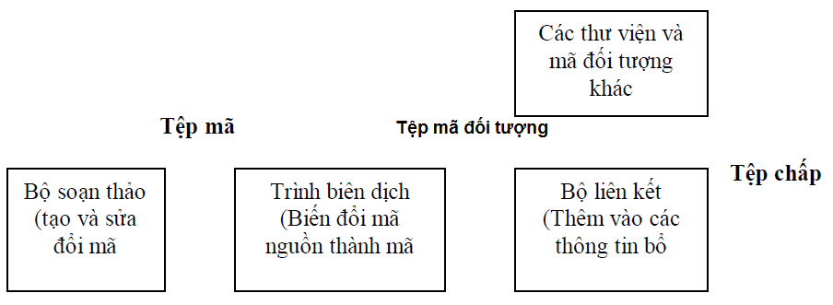
Bộ soạn thảo dùng để viết và sửa đổi một tệp mã nguồn C; Sau đó một chương trình dịch sẽ chuyển đổi mã nguồn này sang một dạng mã mà bộ vi xử lý có thể hiểu được – là mã máy.
Tệp tin do chương trình dịch tạo ra được đặt tên là tệp mã đối tượng, tệp này không thể thực hiện được vì nó không có đấy đủ các thông tin cần có để chạy một chương trình. (.cpp)
Giai đoạn cuối là liên kết: quá trình này đòi hỏi phải đưa thêm mã máy vào chương trình để nó có thể sử dụng các thiết bị như bàn phím, màn hình,…
Một bộ liên kết sẽ được nối tệp mã đối tượng với các tệp mã nguồn đối tượng khác và với các thư viện để tạo ra một chương trình chấp hành được (thực thi được), các thư viện này chứa các module mã đối tượng khác đã được biên dịch sang mã nguồn.

Slide 14
1.5. Ứng dụng của ngôn ngữ C trong lịnh vực điện tử - viễn thông
Sử dụng để lập trình điều khiển ghép nối với máy tính, lập trình cho vi điều khiển, lập trình các hệ thống nhúng, lập trình hệ thống và lập trình mạng,…

Slide 15
Làm quen với môi trường soạn thảo Dev-C
Dev-C là môi trường hỗ trợ lập trình C. Môi trường này cung cấp các chức năng như:
Soạn thảo chương trình.
Dịch.
Thực thi chương trình…

Slide 16
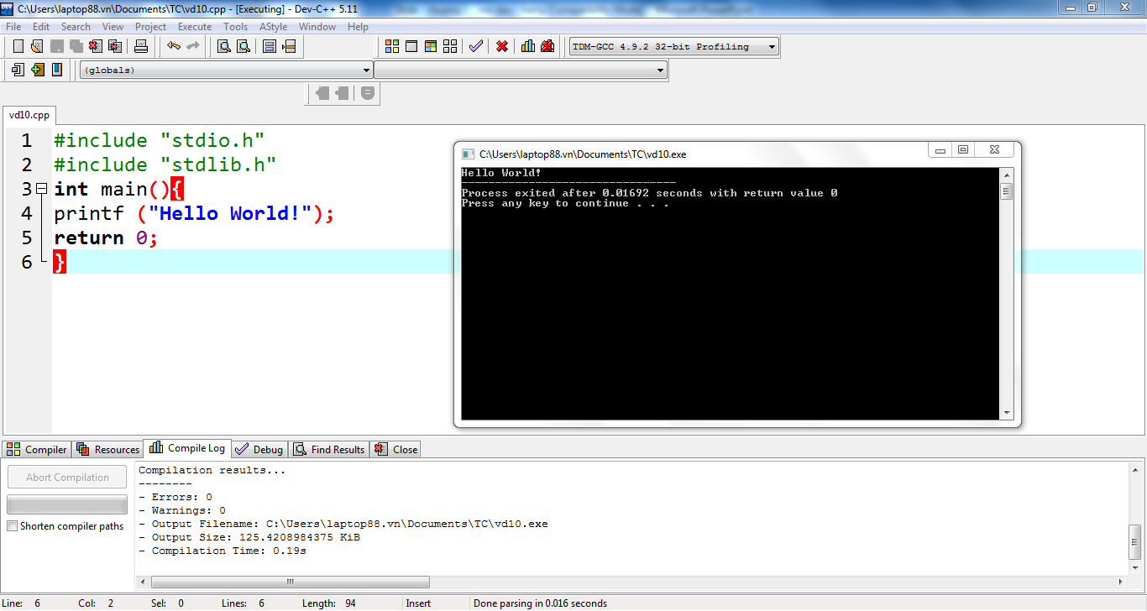
Giao diện Dev-C

Slide 17
  Mở File
    Mở file mới : File -> New
    Mở file đã có: File -> Open
  2. Ghi File
    Save : Ghi tệp mới đang soạn thảo vào đĩa
    Save as : Ghi tệp đang soạn thảo vào đĩa theo tên mới hoặc đè lên tệp đã có

Slide 18
3. Chạy một chương trình
  - F9 : Biên dịch
  - F10 : Thực thi chương trình
  - F11: Biên dịch và Thực thi chương trình.
4. Thoát khỏi Dev-C
  - Thoát hẳn khỏi C: File \ Exit

Slide 19
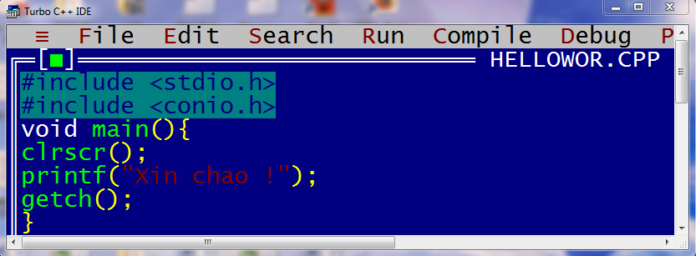
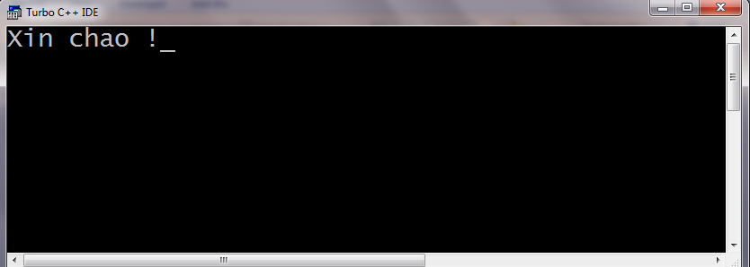

Slide 20
HẾT CHƯƠNG 1

